Slide 1

Тема урока:
«Обобщение знаний по основным классам неорганических соединений»
« Границ познанию предвидеть невозможно»
Д.И.Менделеев.
CaO
P₂O₅
H₂CO₃
Ca(OH)₂
ZnCl₂
CuSO₄
H₃PO₄

Slide 2
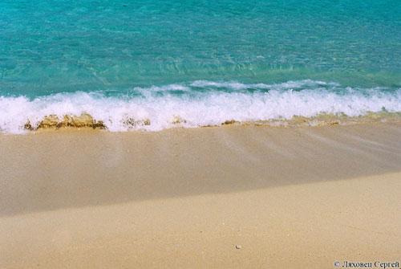
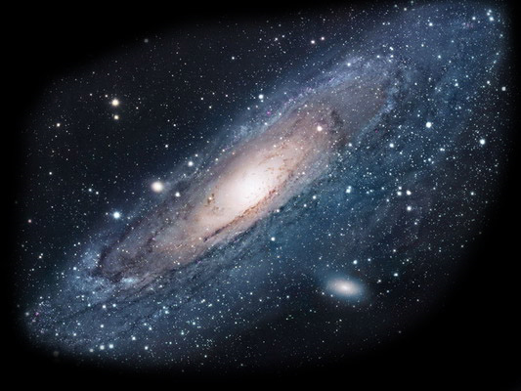
"Другого ничего в природе нет
Ни здесь, ни там, в космических глубинах:
Всё – от песчинок малых до планет-
Из элементов состоит единых.
Как формула, как график трудовой,
Строй менделеевской системы стройной,
Вокруг тебя творится мир живой.
Входи в него, вдыхай, руками трогай"
Степан Щипачев "Читая Менделеева"

Slide 3



сообразительность
химия
находчивость
химия
смекалка

Slide 4
Номенклатура веществ
1 вариант
Сульфат алюминия
Хлорид железа (III)
Сульфид натрия
Гидроксид калия
Сернистая кислота
Оксид углерода (IV)
Гидроксид железа (III)
Карбонат кальция
Сульфит магния
Азотистая кислота
Сероводород
Оксид азота (I)
Нитрит меди (II)
Хлорид железа (II)
Силикат калия
Оксид натрия
Гидроксид меди (II)
Оксид железа (III)
индикатор
2 вариант
Гидроксид алюминия
Борная кислота
Гидроксид железа (II)
Азотная кислота
Ортофосфорная кислота
Соляная кислота
Серная кислота
Нитрат калия
Гидроксид натрия
Оксид углерода (II)
Фтороводород
Гидроксид магния
Гидроксид марганца (II)
Оксид железа (II)
Оксид меди (II)
гидроксид кальция
Оксид азота(II)
Оксид алюминия
номенклатура

Slide 5
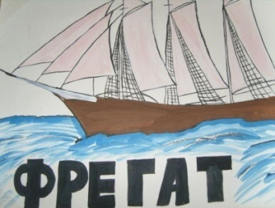
Морская фирма

Slide 6
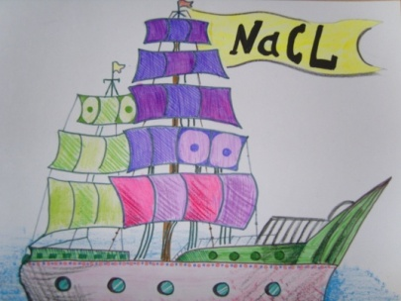
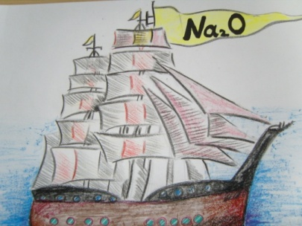
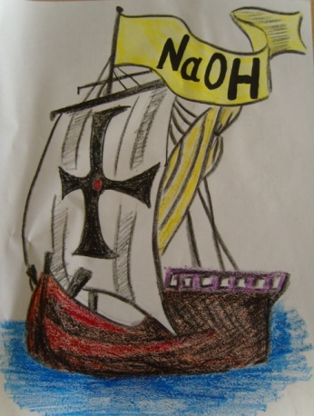
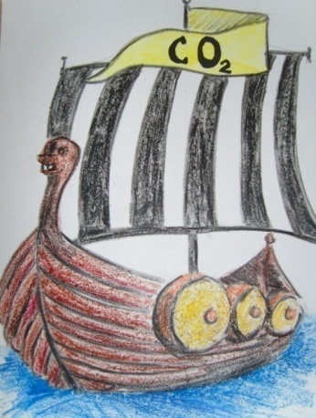
1 группа
2 группа
3 группа
4 группа

Slide 7
1 группа
2 группа
Мr(NaCI) = 58,5
соль
натрий, хлор
w(Na) = 23/ 58,5 = 0,393
w(СI) = 35,5/ 58,5 = 0,607
ионная связь
+11Na, +17СI
Na⁺¹CI⁻¹
Мr(Na₂O) = 62
оксид металла
натрий, кислород
w(Na) = 46/ 62 = 0,742
w(О) = 16/ 62 = 0,258
ионная связь
+11Na, +8О
Na₂⁺¹О⁻²
3 группа
4 группа
Мr(NaОН) = 40
основание, щелочь
натрий, кислород, водород
w(Na) = 23/ 40 = 0,575
w(О) = 16/ 40 = 0,400
ионная связь, ковалентная полярная
+11Na, +8О,+1Н
Na⁺¹О⁻²Н⁺¹
Мr(СO2) = 44
оксид неметалла
углерод, кислород
w(С) = 12/ 44 = 0,273
w(О) = 16/ 62 = 0,727
ковалентная полярная связь
+6С, +8О
С⁺⁴О₂⁻²

Slide 8

Черный ящик

Slide 9

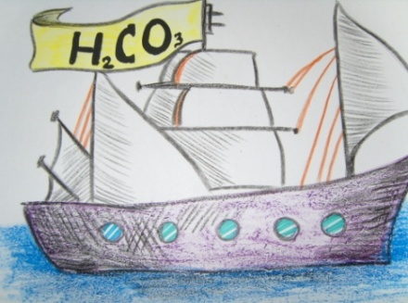
Работа в группах
В названии корабля есть элемент таблицы Менделеева 4 группы, 2 периода
Этот элемент имеет число протонов, равное…………
Относительная молекулярная масса его высшего оксида…..
Итак, формула оксида…..
Формула кислоты, соответствующая этому оксиду,……..
Подумайте, почему этот корабль тонет?
H2CO3
CO2
Н2О

Slide 10
«Третий лишний»
СаСI2, АgNO3, HCI
СuO, К2S, FePO4
MgCI2, КОH, АI(OH)3
H3PO4, Na2SO3,H2CO 3

Slide 11
Э_{X}O_{у}
оксиды
Hк.ост.
кислоты
Ме(ОH)_{n}
основания
Ме к.ост.
соли

Slide 12
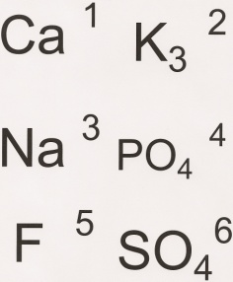
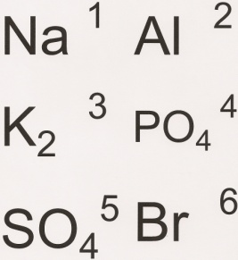
Составление формул солей
1 – 6
2 – 4
3 – 5
1 вариант
2 вариант

Slide 13

Подготовиться к контрольной работе

Slide 14
Мое настроение

Slide 15


